Slide 1

MySQL Database Architectures: High Availability and Disaster Recovery Solutions
WEBINAR 7 Novembre 2024
Emmanuel COLUSSI
MySQL Solution Architect EMEA

Slide 2

Emmanuel COLUSSI
MySQL Solution Architect at Oracle
25 years of experience in designing and building complex Hight Availibility solutions across industries such as health, telecommunications, insurance, finance, and defense. Specializes in cloud-native architecture, Kubernetes deployment, and enjoys programming in Go
My workshops at Github: https://github.com/colussim
Let’s stay in touch:
https://www.linkedin.com/in/emmanuel-colussi-b8b29113/
Copyright © 2024, Oracle and/or its affiliates

Slide 3
Agenda
Presentation MySQL Enterprise Edition
Qu'est-ce que la Haute Disponibilité ?
Composants Clés pour une Architecture HA avec MySQL
Démonstration

Slide 4



MySQL Enterprise Edition
Advanced Features
Management Tools
Support
Scalability
High Availability
Authentication
Audit
Encryption + TDE
Firewall
Masking
Monitoring
Backup
Development
Administration
Migration
Technical Support
Oracle Certifications
Copyright © 2024 Oracle and/or its affiliates

Slide 5
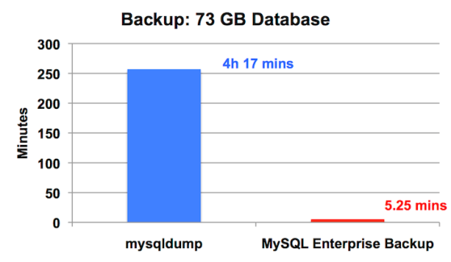
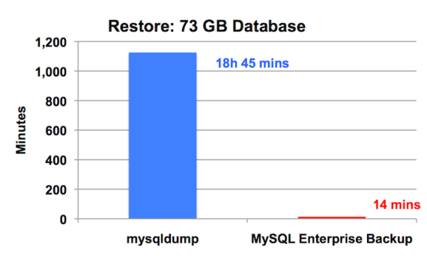
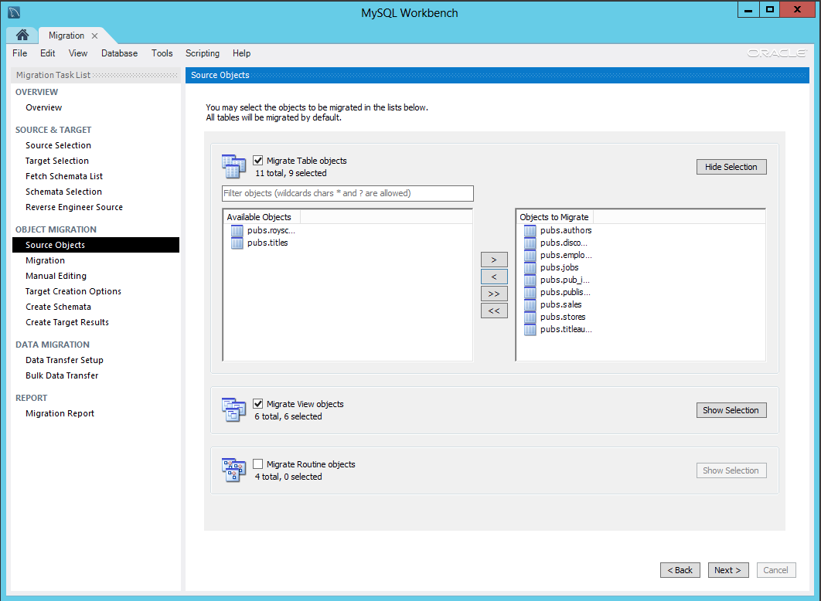
MySQL Commercial tools
MySQL Enterprise Backup
best performances
Sauvegarde et récupération en ligne, sans verrouillage
Fonctionnalités avancées
Sauvegardes incrémentales/différentielles, compression, cryptage …
Integration avec MMS
MySQL Workbench Enterprise
Développement, conception et documentation de bases de données
Database migrations
Database Administration
Performance Tools, EE plugins wizards…
Copyright © 2024 Oracle and/or its affiliates

Slide 6


Qu'est-ce que la Haute Disponibilité ?
Réduire ou éliminer le temps d’arrêt

Slide 7

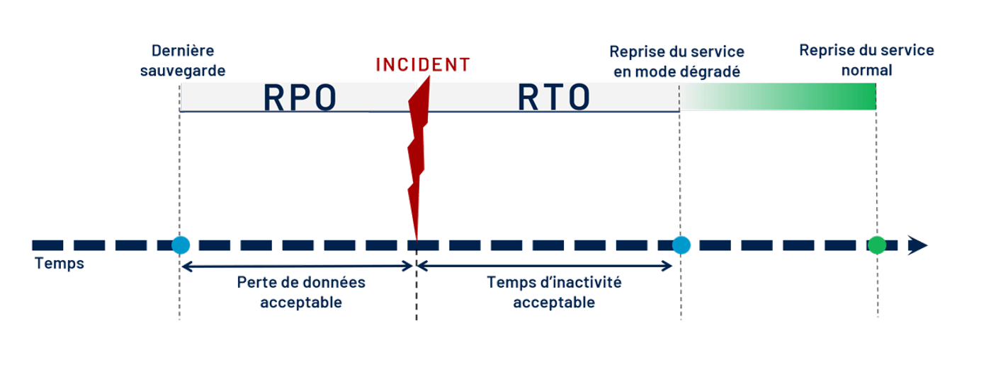

Indicateurs de mesure communs
Concepts – RTO & RPO
✅ Objectif de délai de recuperation (RTO)
- Temps total nécessaire pour terminer une réparation et
reconnecter un système.
✅ Objectif de point de recuperation (RPO)
- Moment à partir duquel vous avez besoin de récupérer
les données. Il s'agit de la fenêtre des données perdues.
Types d'échec
High Availability: Défaillance d'un seul serveur, partition du réseau
Disaster Recovery: Défaillance totale de la région/du réseau
Human Error: Erreurs DBA, Injection SQL, ...

Slide 8
Composants Clés pour une Architecture HA avec MySQL

Slide 9

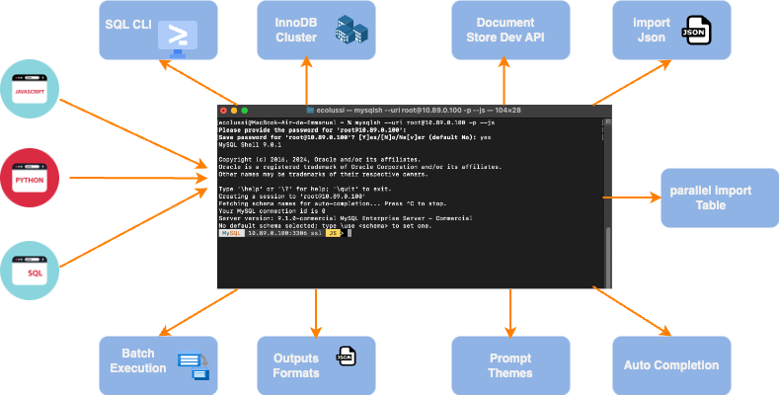
MySQL Shell
MySQL Shell est un environnement interactif et puissant pour travailler avec MySQL.
Il offre plusieurs modes d'utilisation, notamment le mode SQL, le mode JavaScript et le mode Python, permettant aux développeurs et aux administrateurs de bases de données d'exécuter des scripts et des requêtes de manière efficace.
MySQL Shell

Slide 10
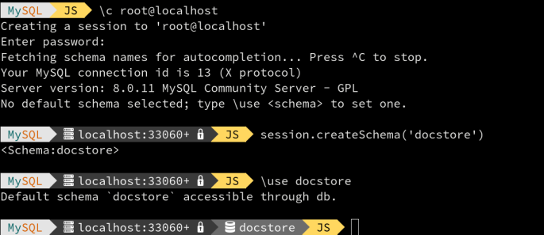
MySQL Shell
Fonctionnalités :
Avantages :
MySQL Shell
✅ Support multi-langs : Capacité d'exécuter des scripts en SQL, JavaScript ou Python. Cela offre une flexibilité pour les développeurs et les administrateurs selon leurs préférences.
✅ Productivité accrue grâce à un environnement interactif avec auto-complétion.
✅ Facilité de gestion des clusters MySQL via des commandes simplifiées.
✅ Automatisation : Permet l'automatisation des tâches courantes de gestion de bases de données, telles que les sauvegardes, les récupérations, et le déploiement d'InnoDB Cluster.
✅ Intégration avec MySQL Server : MySQL Shell se connecte facilement aux instances MySQL, facilitant l'exécution de commandes et la gestion des configurations du serveur.

Slide 11
MySQL Replication

Slide 12

La réplication traditionnelle améliore la disponibilité
Génial ! 😀
✅ Les données sont protégées.
✅ La source tombe en panne, mettez la réplique en marche.
✅ Vous avez sauvé la situation ! 😀
Mais ce n’est pas fluide.😥
✅ Failover manuel vers la réplique.
✅ Reconfigurer manuellement les serveurs d’application vers la réplique.
✅ Il peut y avoir une e perte de données avec la réplication asynchrone.
C’est davantage une solution de récupération après sinistre.

Slide 13
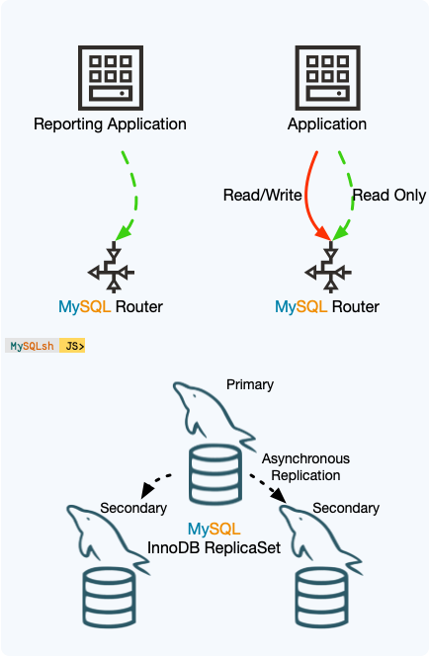
MySQL InnoDB ReplicaSet
Vanilla Replication Solution
Introduit dans MySQL 8.0.20
Extensibilité des opérations de lecture
Failover manuel
MySQL Shell
MySQL Router
MySQL Server
RPO != 0 RTO = minutes ou plus (failover namuel)

Slide 14

Créer un MySQL ReplicaSet
Commandes pour configurer un MySQL ReplicaSet:
mysqlsh> dba.configureReplicaSetInstance(”root@localhost:3311")
mysqlsh> \c root@localhost:3311
mysqlsh> rs = dba.createReplicaSet(”MyReplicaSet”)
mysqlsh> rs.addInstance('localhost:3312')
mysqlsh> rs.addInstance('localhost:3313')
mysqlsh> rs.status()
Définissez l'instance MySQL 3312 comme primaire :
mysqlsh> rs.setPrimaryInstance(”localhost:3312")

Slide 15
MySQL InnoDB ReplicaSet
Principales fonctionnalités et composants de l’InnoDB ReplicaSet :
1. Architecture primaire-secondaire : Un seul serveur est configuré comme primaire (master), recevant toutes les écritures, tandis que les autres sont des réplicas (ou secondaires) qui synchronisent les données depuis le serveur primaire.
2. Répartition des lectures : Les lectures peuvent être distribuées entre le serveur primaire et les serveurs secondaires, ce qui permet de mieux répartir la charge et d’améliorer les performances de lecture.
3. Automatisation de la réplication : Avec l’outil MySQL Shell, on peut facilement configurer et gérer l’InnoDB ReplicaSet, en automatisant les tâches de configuration et de gestion des membres du ReplicaSet, y compris l’ajout ou le retrait de réplicas.
4. Gestion des basculements manuels : En cas de défaillance du serveur primaire, un basculement manuel peut être initié pour promouvoir un serveur secondaire comme nouveau primaire. Contrairement à l’InnoDB Cluster, ce processus n’est pas automatique dans InnoDB ReplicaSet, ce qui le rend mieux adapté aux environnements qui peuvent tolérer un certain temps d’arrêt.
5. Surveillance : Le MySQL Shell offre des commandes pour surveiller l’état de la réplication, la latence, et les déconnexions potentielles des réplicas. Ces outils permettent aux administrateurs de suivre l’intégrité et la performance du ReplicaSet.
6. Configuration simplifiée : Il ne nécessite pas le consensus ni les mécanismes de verrouillage stricts de Group Replication. Il est donc idéal pour les cas d’utilisation où une réplication simple et une tolérance de panne manuelle suffisent.

Slide 16



MySQL Router
MySQL Router est un logiciel léger qui sert de point d'entrée pour les applications lorsqu'elles se connectent aux instances
MySQL. Il gère le routage des connexions vers les nœuds appropriés dans un environnement de haute disponibilité.
MySQL Router
application
MySQL Router propose 3 ports
• Connexion au nœud en lecture/écriture (6446)
• Connexion au nœud en lecture seule (6447)
• Répartition en Round robin
• Répartition transparente des lectures/écritures (6450)
• Dirige tout le trafic de lecture vers les instances en lecture seule et tout le trafic d’écriture vers les instances en lecture/écriture
• Chaque session client peut communiquer avec une destination en lecture/écriture et une destination en lecture seule
MySQL Router
RO
RO
R/W
primary
secondary
secondary

Slide 17
MySQL Router
MySQL Router
Fonctionnalités :
Avantages :
✅ Routage basé sur les rôles : Dirige intelligemment les requêtes vers le nœud maître pour les écritures et les nœuds esclaves pour les lectures. Cela permet d'optimiser les performances en répartissant la charge.
✅ Haute disponibilité : Garantit que les applications peuvent toujours se connecter à la base de données, même en cas de pannes.
✅ Optimisation des performances : Améliore le temps de réponse et réduit la charge sur le serveur maître.
✅ Failover automatique : En cas de défaillance d'un nœud, MySQL Router redirige automatiquement les connexions vers un autre nœud, assurant ainsi une continuité de service.
✅ Configuration simple : Facilité de configuration à l'aide de fichiers de configuration simples ou par le biais de MySQL Shell.

Slide 18

MySQL Router: scénarios de déploiement
Un par serveur d’application
Avantages :
Surcharge minimale
Pas de saut réseau entre l’application et la base de données
Deploiement facile de nouveau router
Inconvénients:
Le pare-feu entre les couches nécessiste une règle pour chaque serveur d’application
Cluster tiers sur serveurs dédiés
Avantages :
- Pas de point de défaillance unique
- Configuration facile avec les pare-feu
Inconvénients:
- Logiciel tiers requis
- Nécessite un saut réseau
supplémentaire
Serveurs dédiés + connecteurs avec haute disponibilité intégrée
Avantages :
- Pas besoin de logiciel tiers ni
d’adresse IP virtuelle (VIP)
Inconvénients:
- Tous les connecteurs n’ont pas de
capacités de haute disponibilité .
- Nécessite un saut réseau
supplémentaire
DNS/SRV
Avantages :
- Un seul domaine DNS peut pointer
vers plusieurs cibles (serveurs)
Inconvénients:
- Nécessite un logiciel tiers
- Nécessite des connecteurs qui le
supportent
Service Discovery Tool
(Consul, etcd, K8s…)
APP
APP
APP
APP
APP
APP
Conn
Conn
APP
APP
Router
Router
3rd party HA sw + VIP
Router
Router
Router
Router
Router
InnoDB Cluster
InnoDB Cluster
InnoDB Cluster
InnoDB Cluster
Copyright © 2024 Oracle and/or its affiliates

Slide 19
MySQL InnoDB Cluster

Slide 20


La solution : Cluster MySQL InnoDB
Objectifs
Un seul produit : MySQL
Facile à utiliser
Un client – MySQL Shell:
Flexible et moderne
{ Job: done }
MySQL Shell

Slide 21
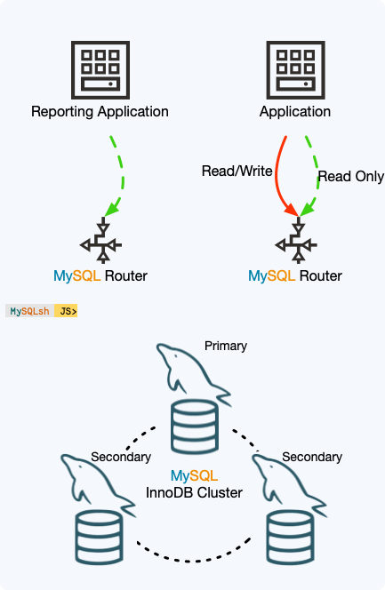
MySQL InnoDB Cluster
Solution de haute disponibilité basée sur la réplication de groupe, entièrement intégrée
MySQL Shell
MySQL Router
MySQL Server
La replication de groupe fournie:
Failover automatique / Tolérance de panne
Changements automatiques de members
Gestion des partitions du réseau
Cohérence
RPO = 0 RTO = seconds (failover automatique)

Slide 22







InnoDB Cluster: les composants
Acheminer la connexion de l’application vers les nœuds disponibled
Configuration automatique
App Servers with
MySQL Router
Fournit une réplication virtuellement synchrone
Automatisation des opérations
Détection et résolution des conflits
Détection des pannes, basculement, récupération
Gestion et création de groupes
Automatiser la création et le fonctionnement du cluster
Scriptable (Javascript, Python, SQL)
MySQL Shell
Setup, Manage,
Orchestrate
MySQL Server avec Group Replication plugin
Disponible sur toutes les plateformes prises en charge par MySQL

Slide 23
MySQL Group Replication: Single-Primary Mode
One Une instance ouverte en lecture/écriture (primaire) ,tous les autres s'ouvrent en lecture seule (secondaires)
Les ports de lecture/écriture du routeur se connectent toujours à une instance primaire.
6446 est la valeur par défaut pour le mode lecture / ecriture
6448 est la Valeur par default pour les appels d’API en lecture-écriture du client MySQL vers le routeur MySQL
Les ports en lecture seule du routeur se connectent toujours à une instance secondaire, de manière circulaire.
6447 est la valeur par défaut pour le mode lecture
6449 est la Valeur par default pour les appels en lecture seule du client MySQL vers le routeur MySQL
Router Read/Write split pour diriger tout le trafic de lecture vers les instances en lecture seule et tout le trafic d’écriture vers les instances en lecture-écriture.
6450 est la valeur par défaut pour le mode mode lecture / écriture split
RW
R/W split
RO
RW
R/W split
RO
RW
R/W split
RO
P
S
S
S
S
P
S
S
S
S
P
S
S
S

Slide 24
InnoDB Cluster Topologies
Configurations à un et plusieurs nœuds principaux.
Topologie à un seul nœud principal par défaut
3, 5, 7 or 9 noeuds
Le cluster reste résilient après 1, 2, 3 ou 4 pannes respectivement
Topologie Multi-Primaire
Tous les moeuds en lecture / écriture

Slide 25
InnoDB Cluster Topologies
Clusters étendus et géographiques
Cluster étendu – Multi-Primary
Un réseau rapide et stable est requis
Geographic DR solution
Le routeur agit en tant que proxy de réplication pour le cluster.
La réplication asynchrone est basée sur GTID. Si le primaire échoue, la réplication asynchrone reprendra sur le nouveau primaire là où elle s’était arrêtée.
Une instance distante (réplique) pourrait être utilisée pour le reporting.

Slide 26


Mise à niveau en ligne d’InnoDB Cluster (OS/MySQL/HW)
App
App
Mettre à niveau le système d’exploitation, le matériel ou le logiciel sans temps d’arrêt pour l’application.
La mise à niveau en ligne est possible en effectuant une mise à niveau progressive sur chaque serveur, en commençant par les secondaires et en terminant par le primaire :
Stop mysql: systemctl stop mysqld
Upgrade binaries: yum update mysql
Start MySQL: systemctl start mysqld
Router
Router
1) Tous les noeuds UP
2) Upgrade Node1
App
App
Router
Router
3) Upgrade Node2
4) Upgrade Node3

Slide 27
Failover and Recovery

Slide 28
Failover and Recovery
Topologie standard à un seul nœud principal

Slide 29
Failover and Recovery
Topologie standard à un seul nœud principal
Primary goes down
The worst case!
Remaining 2 nodes can form quorum
Decision made to failover
Nodes elect a new master
Decision can be influenced with weighting

Slide 30
Failover and Recovery
Topologie standard à un seul nœud principal
Le basculement se produit
Les routeurs basculent automatiquement vers le nouveau primaire
Aucun script n’est nécessaire.

Slide 31
Failover and Recovery
Topologie standard à un seul nœud principal
✅ Réintègre le nœud dans le cluster
en tant que secondaire
✅ Applique les données en retard
✅ Devient cohérent
cluster.setPrimaryInstance()

Slide 32
Installation

Slide 33
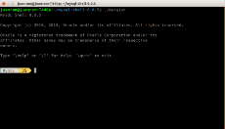
MySQL Shell: Cluster setup
Configurer et créer un cluster en utilisant MySQL Shell et 3 instances MySQL
Pas de stockage partagé
33
Copyright © 2024, Oracle and/or its affiliates

Slide 34
MySQL InnoDB Cluster: minimal setup
Vérifiez la configuration de chaque instance:
MySQL JS > dba.checkInstanceConfiguration('root@host1')
2. Si ce n’est pas correct, préparez les instances pour la réplication de groupe :
MySQL JS > dba.configureInstance('root@host1')
3. Connectez-vous à la première instance (le primaire):
MySQL JS > \c root@host1
4. Créer un cluster:
MySQL host1 … JS > cluster=dba.createCluster('prod_cluster');
5/6. Ajouter tous les autres nœuds avec la méthode de cluster :
MySQL … JS > cluster.addInstance('host2')
MySQL … JS > cluster.addInstance('host3')
C’est tout ! 😀
Maintenant, vous pouvez vérifier l’état du cluster et ajouter les routeurs :
MySQL … JS > cluster.status()
$> mysqlrouter --bootstrap root@host1
$> systemctl start mysqlrouter.service
Copyright © 2024 Oracle and/or its affiliates

Slide 35
InnoDB ClusterSet

Slide 36
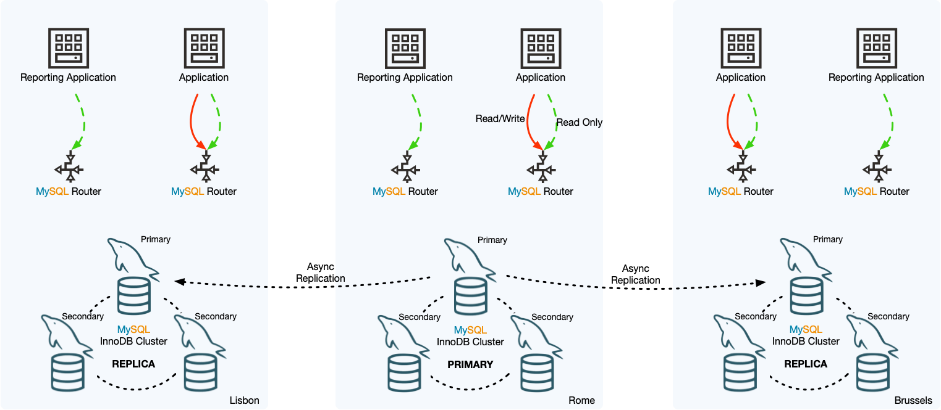
MySQL InnoDB ClusterSet – 3 Data Centers

Slide 37
MySQL InnoDB ClusterSet
Principales fonctionnalités :
Gestion Centralisée 🔒 :
✅ Fournit une interface unifiée pour gérer plusieurs clusters MySQL, simplifiant les opérations administratives et la surveillance.
Répartition des Charges ⚖️ :
✅ Facilite la répartition des charges de travail entre plusieurs clusters, optimisant ainsi les performances et la résilience.
Scalabilité Horizontale 📈 :
✅ Permet d’ajouter facilement de nouveaux clusters pour faire face à la croissance des données et aux exigences de performance.
✅ Idéal pour des applications nécessitant une disponibilité constante et un accès aux données en temps réel.
Haute Disponibilité et Récupération 🔄 :
✅ Offre des options avancées pour la tolérance aux pannes, la réplication et la récupération en cas de sinistre.
✅ Intégration des mécanismes de failover pour assurer une continuité de service même lors de défaillances matérielles.

Slide 38
InnoDB ClusterSet: minimal setup
1. Créer les clusters MySQL InnoDB
2. Créer le ClusterSet :
MySQL JS > cs = cluster.createClusterSet('mydrsolution')
4. Créer les répliques :
MySQL JS > repl = cs.createReplicaCluster('repl_host1', 'repl_cluster')
5. Ajouter les instances :
MySQL JS > repl.addInstance('repl_host2')
MySQL JS > repl.addInstance('repl_host3')
C’est tout ! 😀
Vous pouvez maintenant vérifier l'état de votre ClusterSet
MySQL JS > cs.status()
Copyright © 2024 Oracle and/or its affiliates

Slide 39

Synthèse et Perspectives

Slide 40
Synthèse et Perspectives
Flexibilité et Automatisation ⚙️ :
✅ MySQL Shell joue un rôle essentiel dans l'automatisation des tâches et la gestion des configurations, facilitant ainsi les opérations quotidiennes.
Réplication Avancée 💾 :
✅ MySQL Group Replication et MySQL InnoDB Cluster assurent que les données restent disponibles et cohérentes même en cas de défaillance. MySQL InnoDB Cluster facilite le déploiement et la gestion de l'architecture HA dans son ensemble.
Routage Intelligent 🔄 :
✅ MySQL Router permet un routage optimal des requêtes, améliorant la performance et la disponibilité en séparant les tâches de lecture et d’écriture.
Gestion à Grande Échelle 🌐 :
✅ MySQL ClusterSet permet de gérer plusieurs clusters de manière centralisée, offrant à la fois scalabilité et résilience.

Slide 41
Demonstration

Slide 42





Demonstration infrastructure
ecommerce
Lan : 10.87.x.x
DC 2
mysql-instance-1
mysql-instance-2
mysql-instance-2
mysql-router-1
Primary
Secondary
Secondary
msql01-demo

Slide 43
Demonstration scénario
ecommerce
Lan : 10.87.x.x
DC 2
mysql-instance-1
mysql-instance-2
mysql-instance-2
mysql-router-1
Primary
Secondary
Secondary
Secondary
msql01-demo

Slide 44
Questions ?

Slide 45
Resources
InnoDB Cluster
https://dev.mysql.com/doc/mysql-shell/9.1/en/mysql-innodb-cluster.html
Pre-Checking Instance Configuration for InnoDB Cluster Usage
https://dev.mysql.com/doc/mysql-shell/9.1/en/check-instance-configuration.html
Replication Sets
https://dev.mysql.com/doc/mysql-shell/9.1/en/mysql-innodb-replicaset.html
Reference Manual
https://dev.mysql.com/doc/refman/9.1/en/
Editions
https://www.mysql.com/products/

Slide 46

Merci!
Emmanuel COLUSSI
emmanuel.colussi@oracle.com
Copyright © 2024 Oracle and/or its affiliates

